Slide 1

আজকের পাঠে সবাইকে শুভেচ্ছা

Slide 2
শিক্ষক পরিচিতি
রহিমা আক্তার
সহকারী শিক্ষক
০৯নং আটমোর স প্রা বি
কচুয়া, চাঁদপুর

Slide 3
শ্রেণি : তৃতীয়
বিষয় :প্রাথমিক বিজ্ঞান
পাঠ :খাদ্য
পাঠ্যাংশ : মৌসুমি ফল ও সবজি

Slide 4
শিখনফল
৮-৩-১- কী কী মৌসুমি ফল ও সবজি পাওয়া যায় তার নাম বলতে পারবে ।

Slide 5
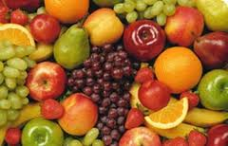
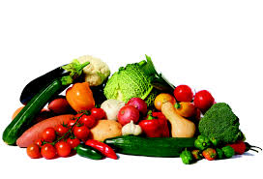
ছবি দুইটিতে কী কী দেখতে পাচ্ছ ?
এগুলো ফল ও সবজি

Slide 6
পাঠ শিরোনাম
মৌসুমি ফল ও সবজি

Slide 7
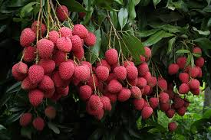
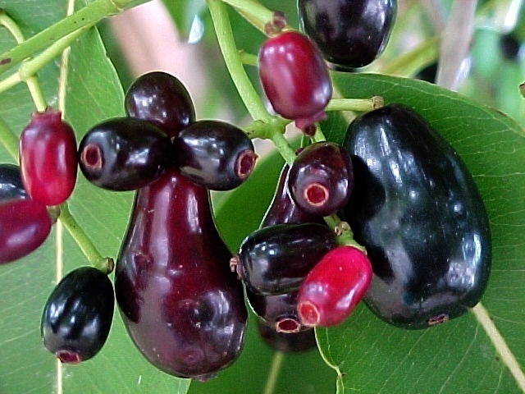
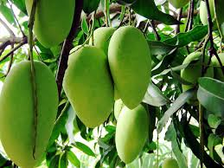
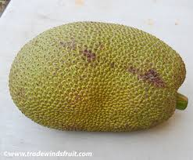
লিচু
জাম
আম
কাঁঠাল

Slide 8
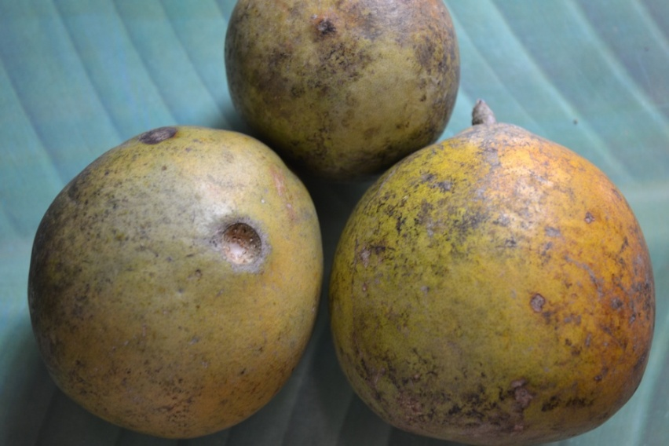
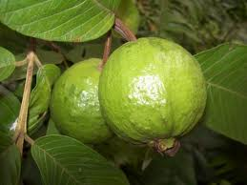
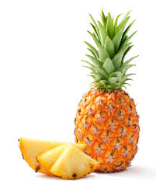
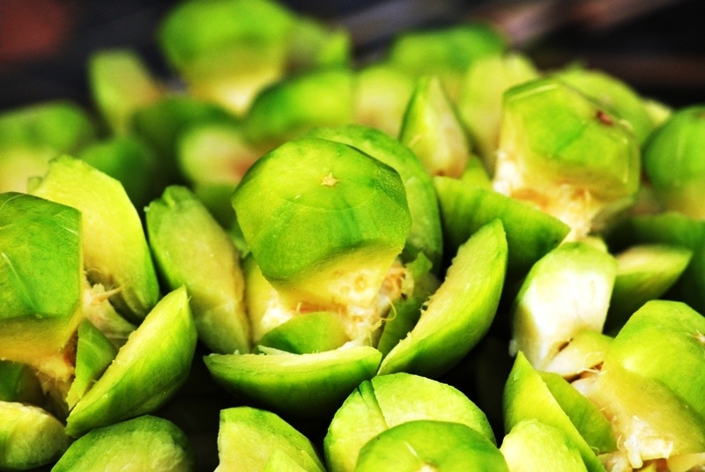
বেল
পেয়ারা
আনারস
আমড়া

Slide 9
কাঁঠাল
আনারস
গ্রীষ্মকালীন ফল
আম
পেয়ারা

Slide 10
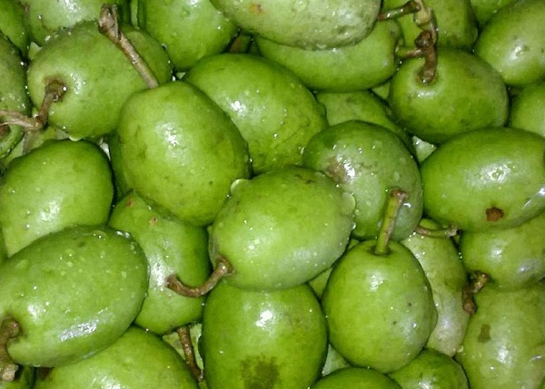
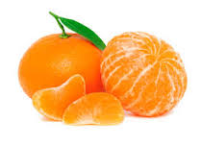
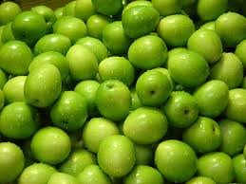
কমলা
জলপাই
শীতকালীন ফল
বরই

Slide 11
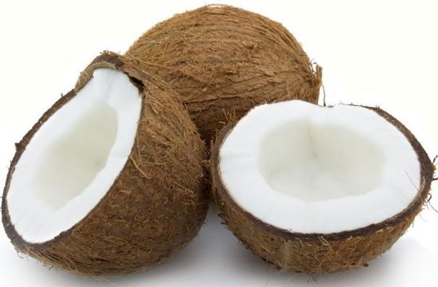
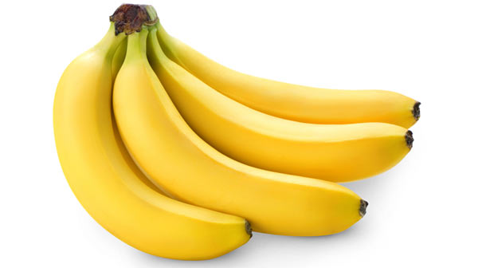
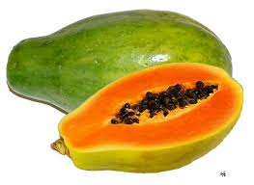
নারকেল
কলা
বারোমাসি ফল
পেঁপে

Slide 12
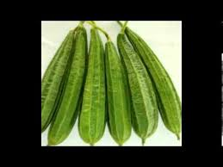
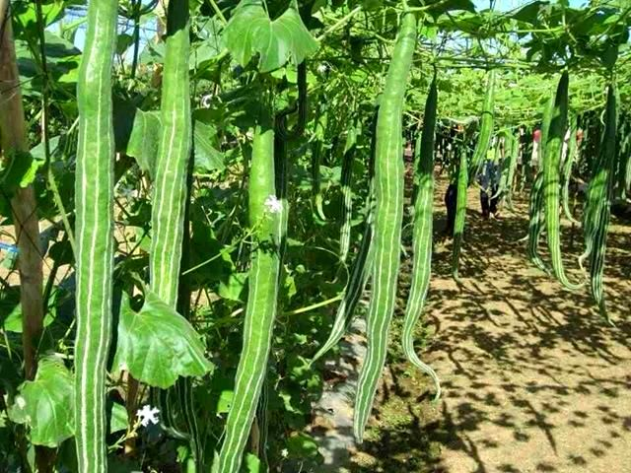
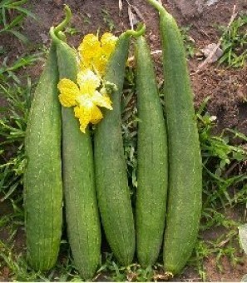
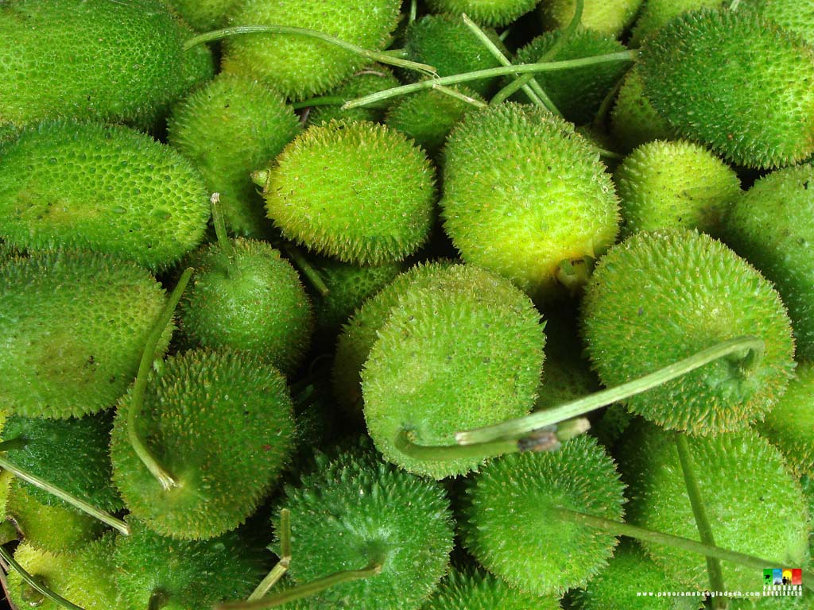
ঝিঙ্গা
চিচিঙ্গা
ধুন্দল
কাকরোল

Slide 13
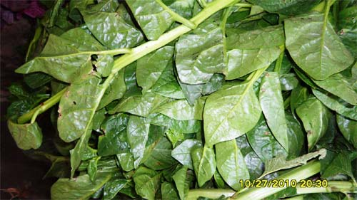
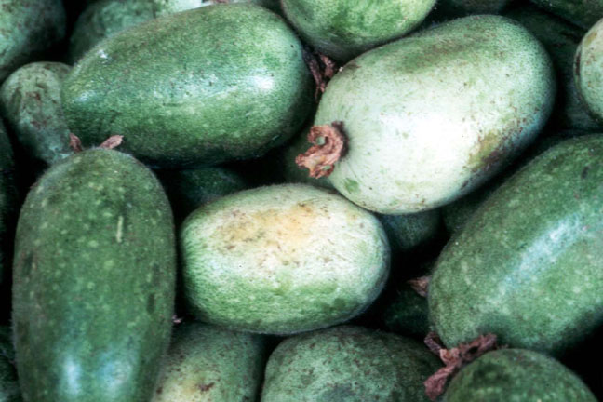
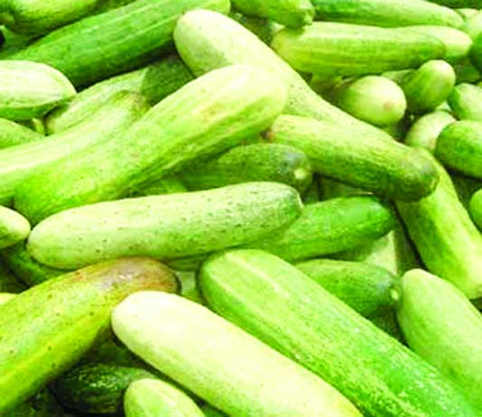
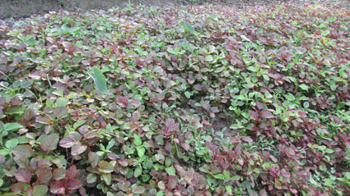
চাল কুমড়া
পুঁই শাক
ডাটা শাক
শশা

Slide 14
কাকরোল
চাল কুমড়া
গ্রীষ্মকালীন সবজি
পুঁই শাক
ধুন্দল

Slide 15
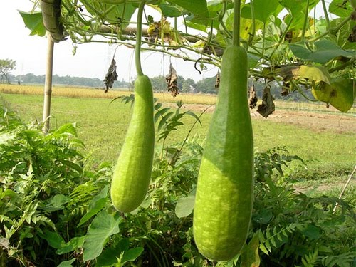
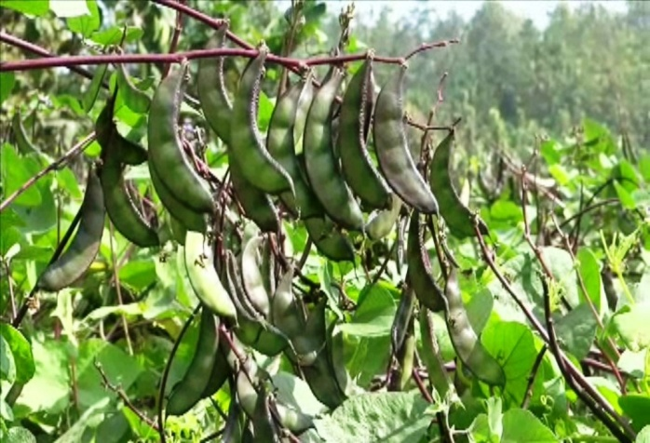
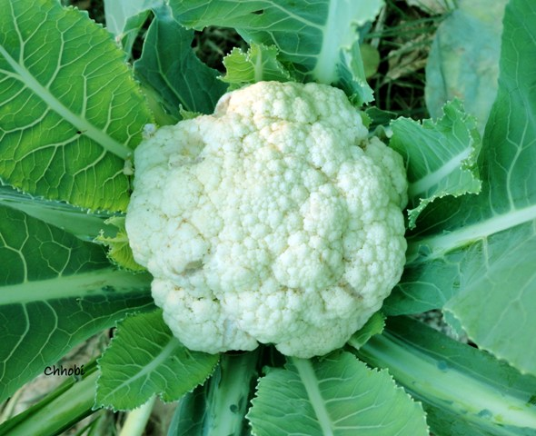
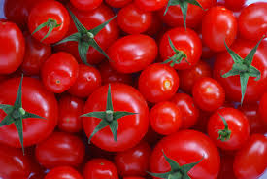
শিম
লাউ
শীতকালীন সবজি
টমেটো
ফুলকপি

Slide 16
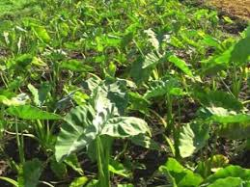
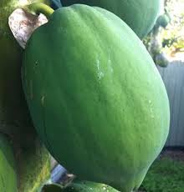
পেঁপে
কচু শাক
বারোমাসি সবজি
লাল শাক

Slide 17
দলীয় কাজ
নিচের ছকে তিনটি করে ফলের নাম লেখ।
গ্রীষ্মকালীন ফল | শীতকালীন ফল

Slide 18
১। নিচের কোনটি বারোমাসি ফল?
ক)কলা
খ)আম
গ)জাম
ঘ)লিচু
২। নিচের কোনটি শীতকালীন সবজি ?
ক)কাকরোল
খ)ফুলকপি
গ)করলা
ঘ)ঢেঁড়শ

Slide 19
মূল্যায়ন
১। পাঁচটি গ্রীষ্মকালীন ফলের নাম লেখ।
২।দুইটি শীতকালীন সবজির নাম লেখ।

Slide 20
বাড়ির কাজ
তোমার বাড়িতে আছে এমন দুইটি বারোমাসি ফলের নাম লিখ ।

Slide 21
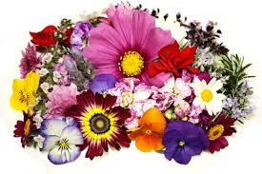
সকল কে ধন্যবাদ

